Slide 1
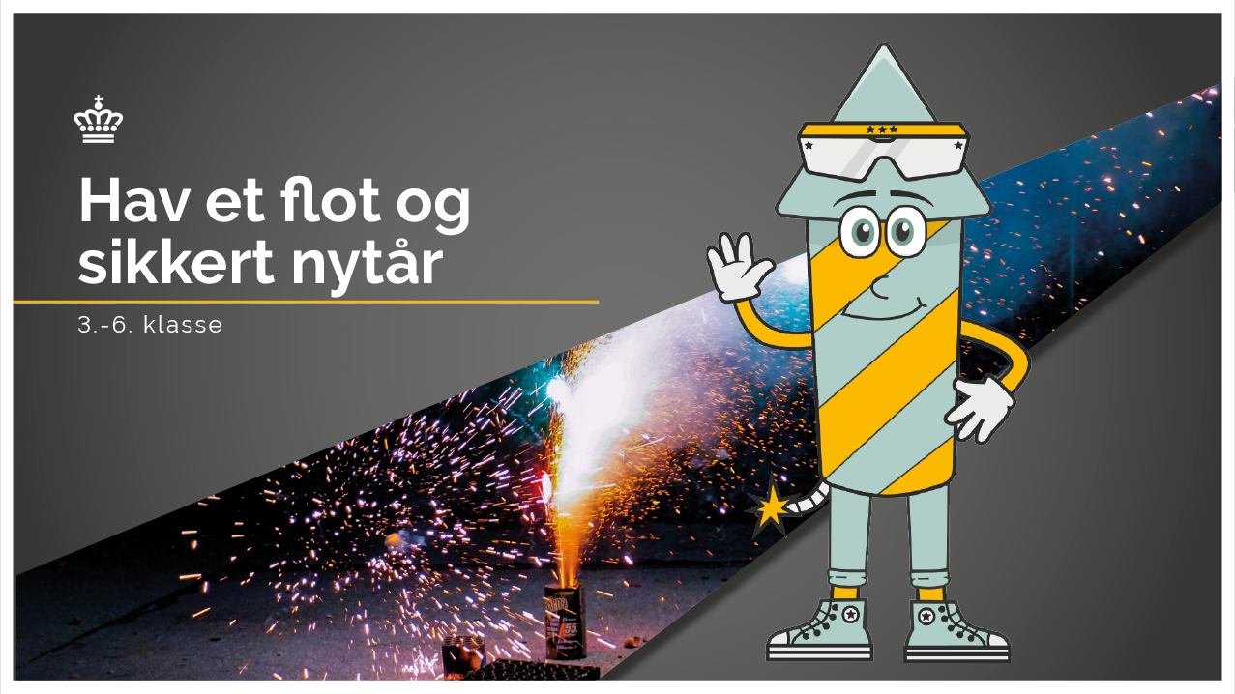
Sikkerhedsstyrelsen 2020

Slide 2

Sikkerhedsstyrelsen 2020

Slide 3
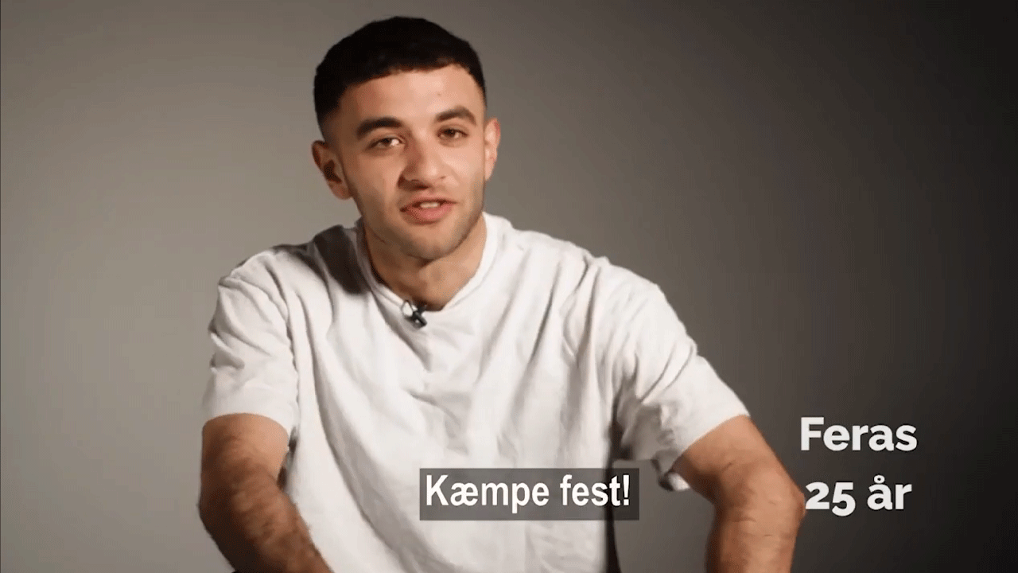

Sikkerhedsstyrelsen 2020

Slide 4
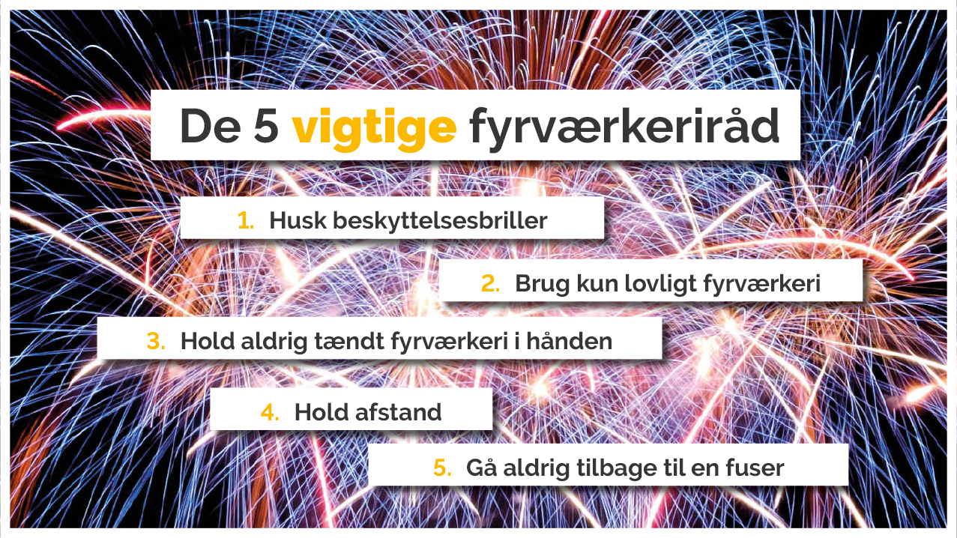
Sikkerhedsstyrelsen 2020

Slide 5
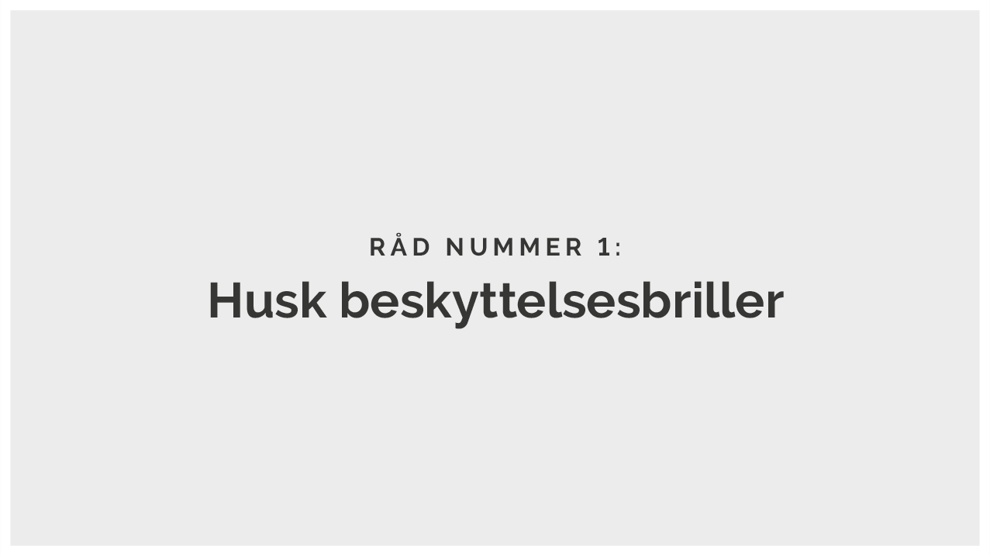
Sikkerhedsstyrelsen 2020

Slide 6
Sikkerhedsstyrelsen 2020

Slide 7
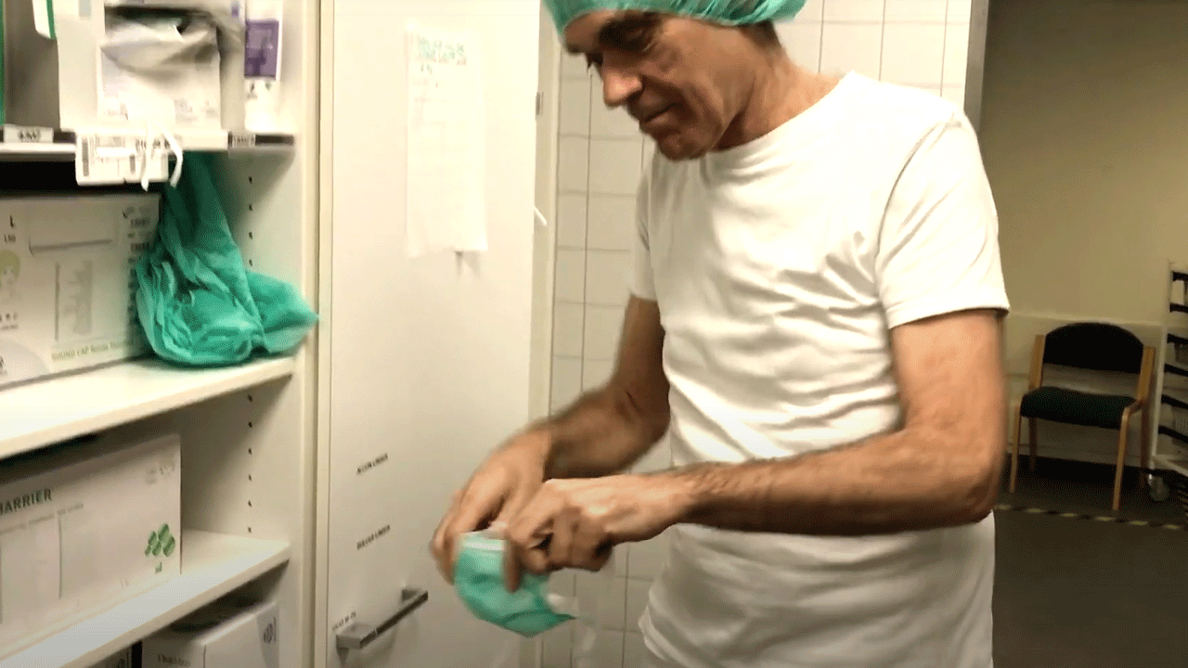
Sikkerhedsstyrelsen 2020

Slide 8
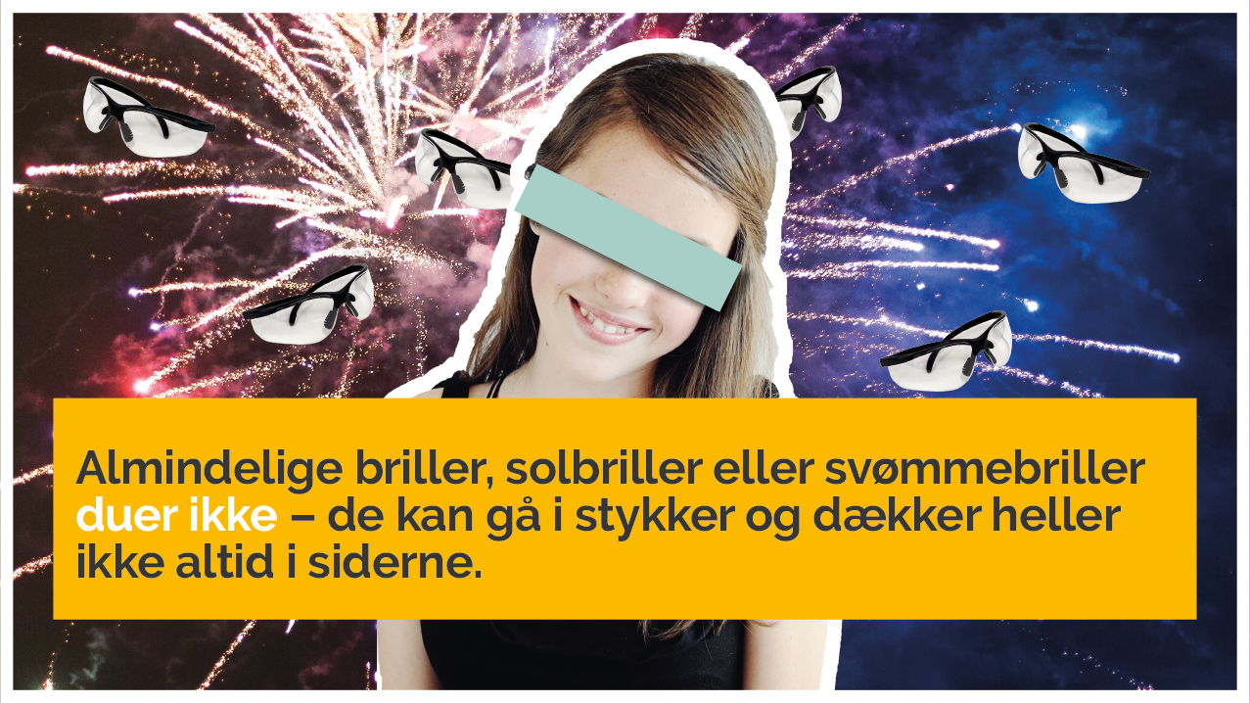
Sikkerhedsstyrelsen 2020

Slide 9
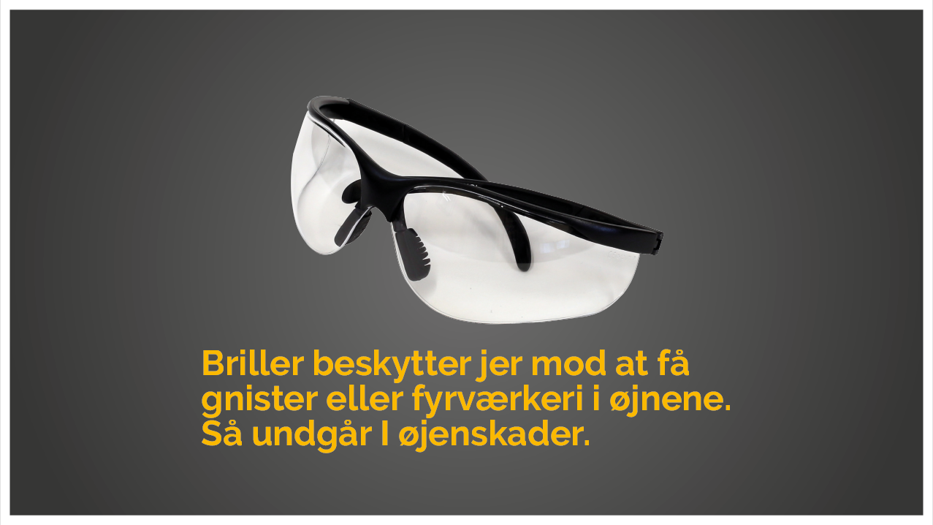
Sikkerhedsstyrelsen 2020

Slide 10
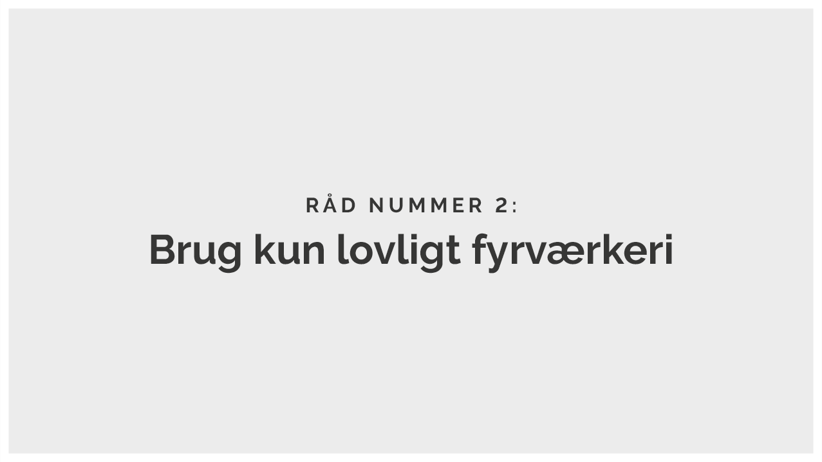
Sikkerhedsstyrelsen 2020

Slide 11
Sikkerhedsstyrelsen 2020

Slide 12
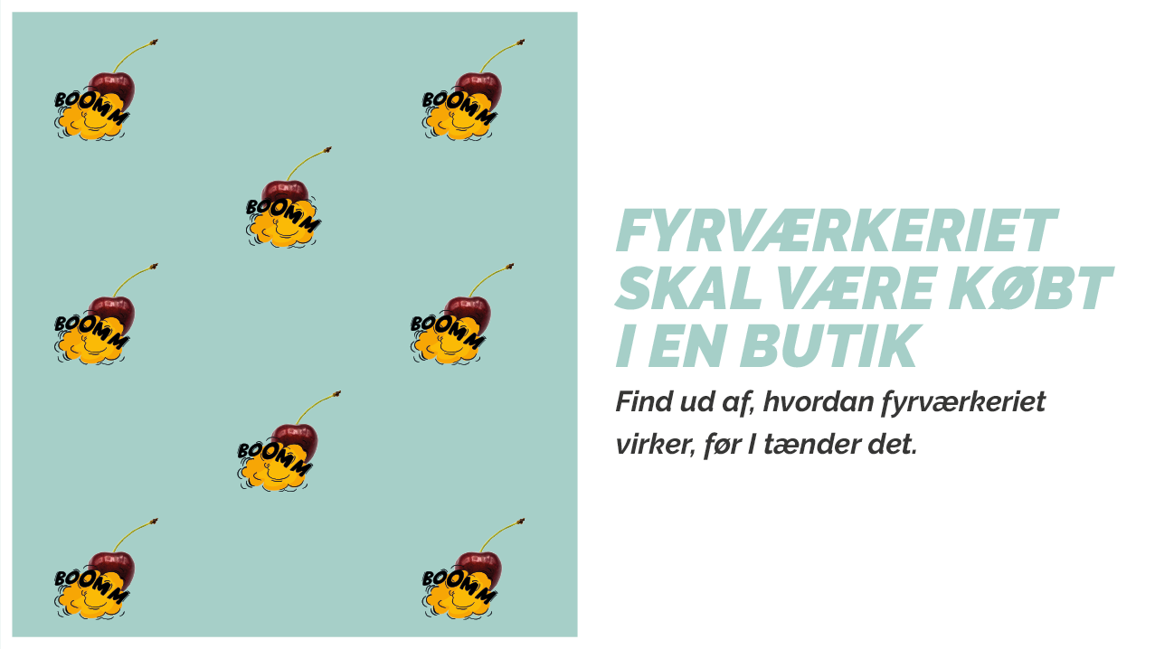
Sikkerhedsstyrelsen 2020

Slide 13
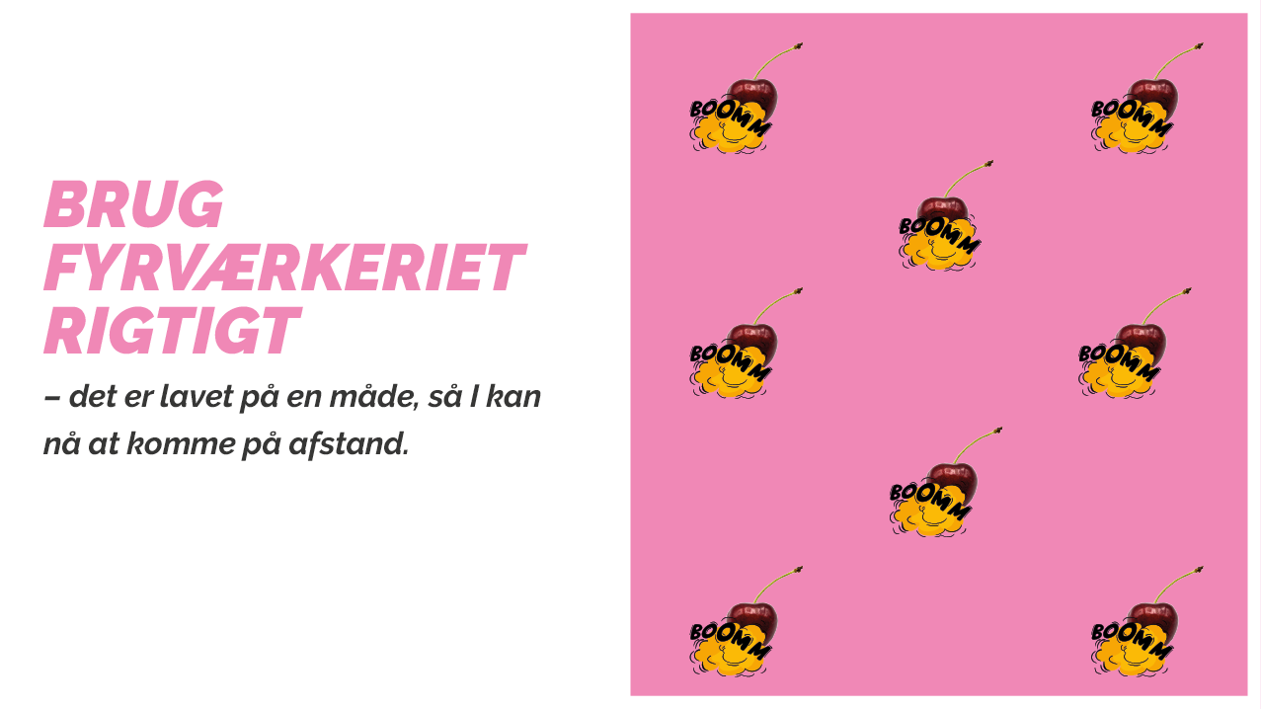
Sikkerhedsstyrelsen 2020

Slide 14
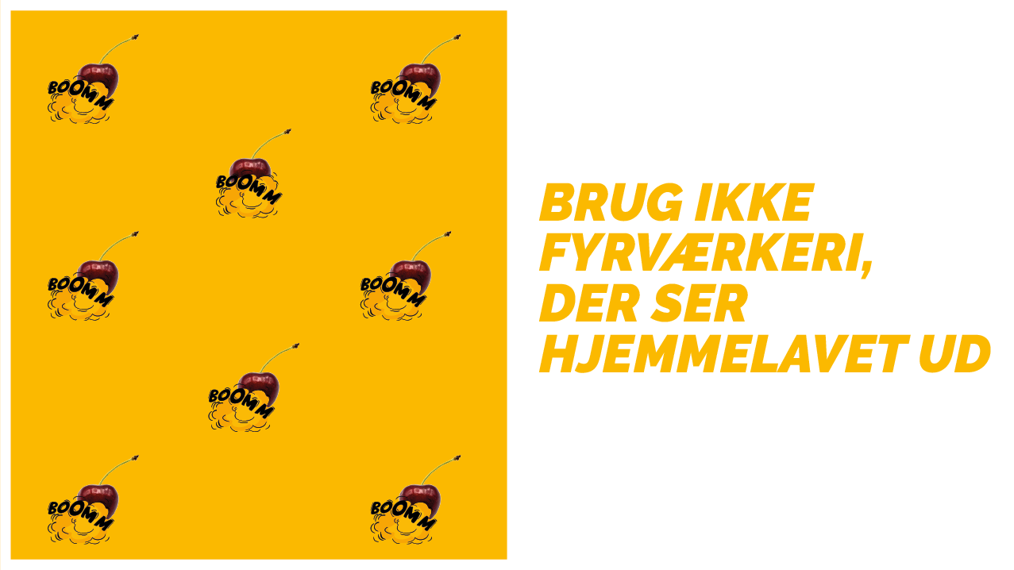
Sikkerhedsstyrelsen 2020

Slide 15
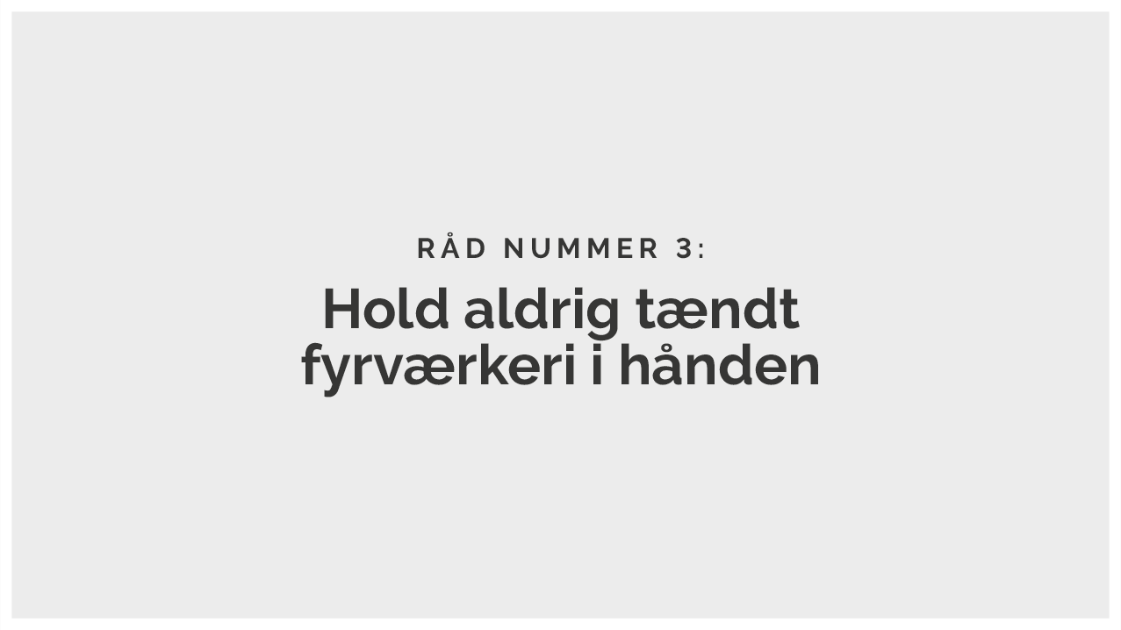
Sikkerhedsstyrelsen 2020

Slide 16
Sikkerhedsstyrelsen 2020

Slide 17
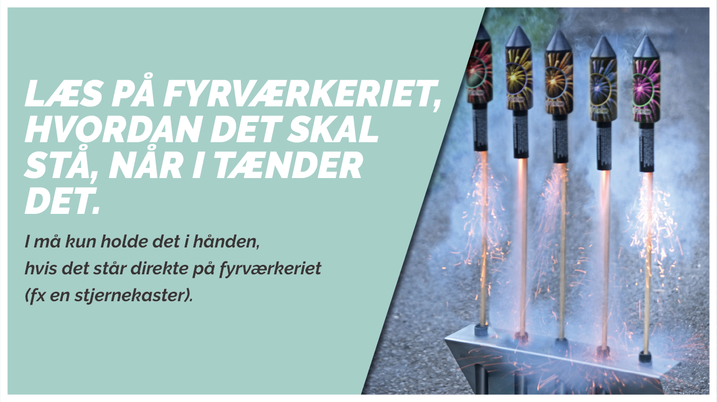
Sikkerhedsstyrelsen 2020

Slide 18
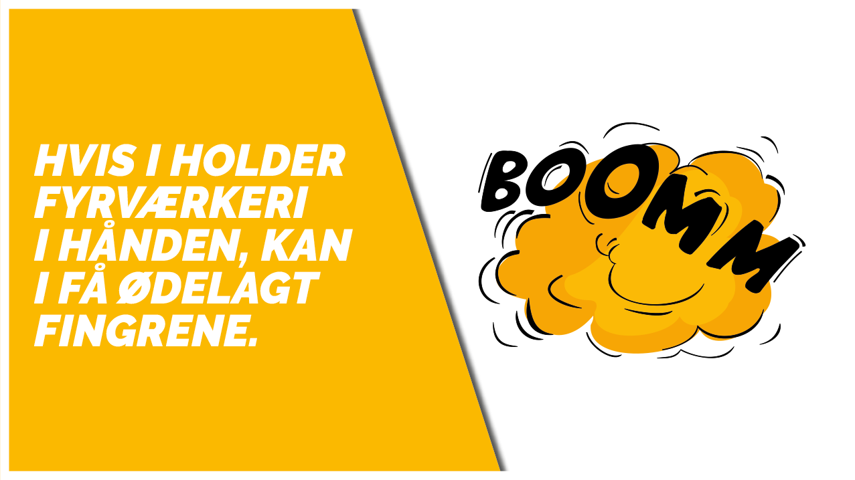
Sikkerhedsstyrelsen 2020

Slide 19
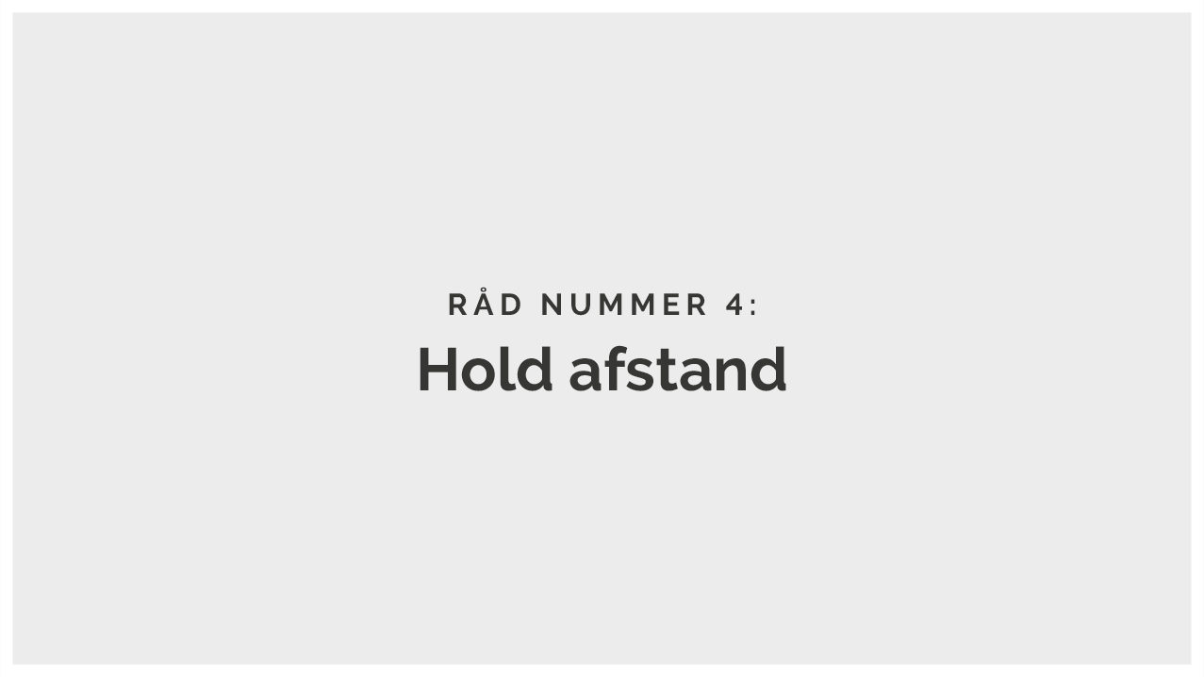
Sikkerhedsstyrelsen 2020

Slide 20
Sikkerhedsstyrelsen 2020

Slide 21
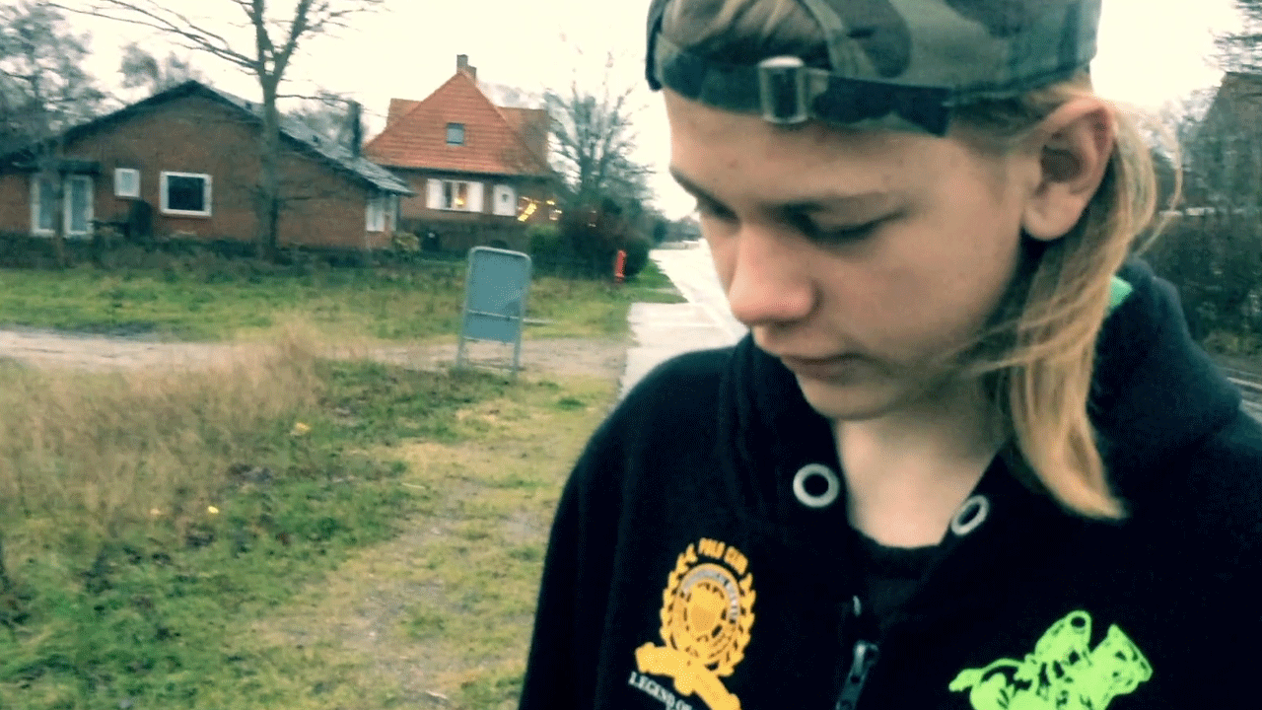
Se, hvad der kan ske, hvis man ikke husker beskyttelsesbrillerne.
Sikkerhedsstyrelsen 2020

Slide 22
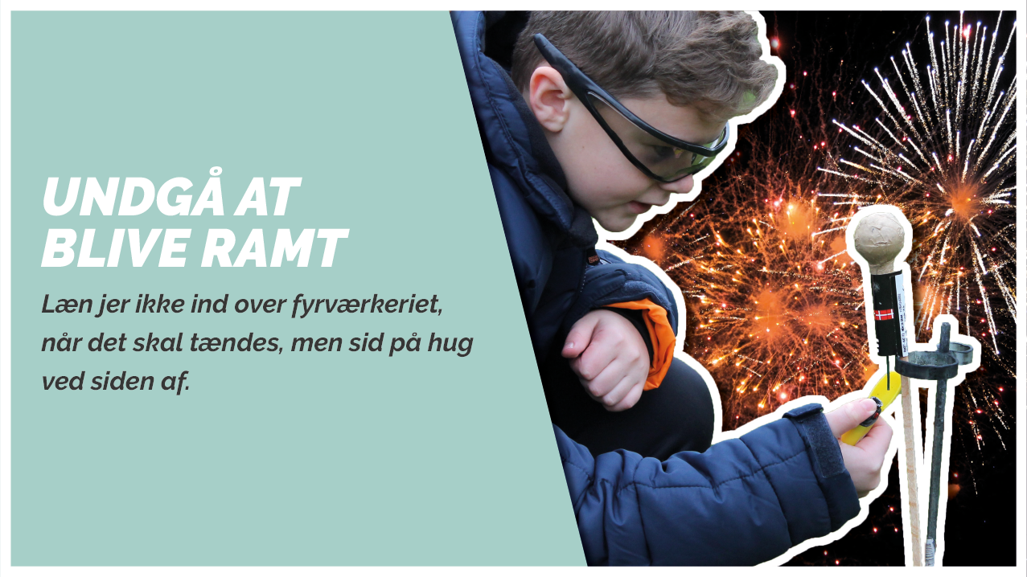
Sikkerhedsstyrelsen 2020

Slide 23
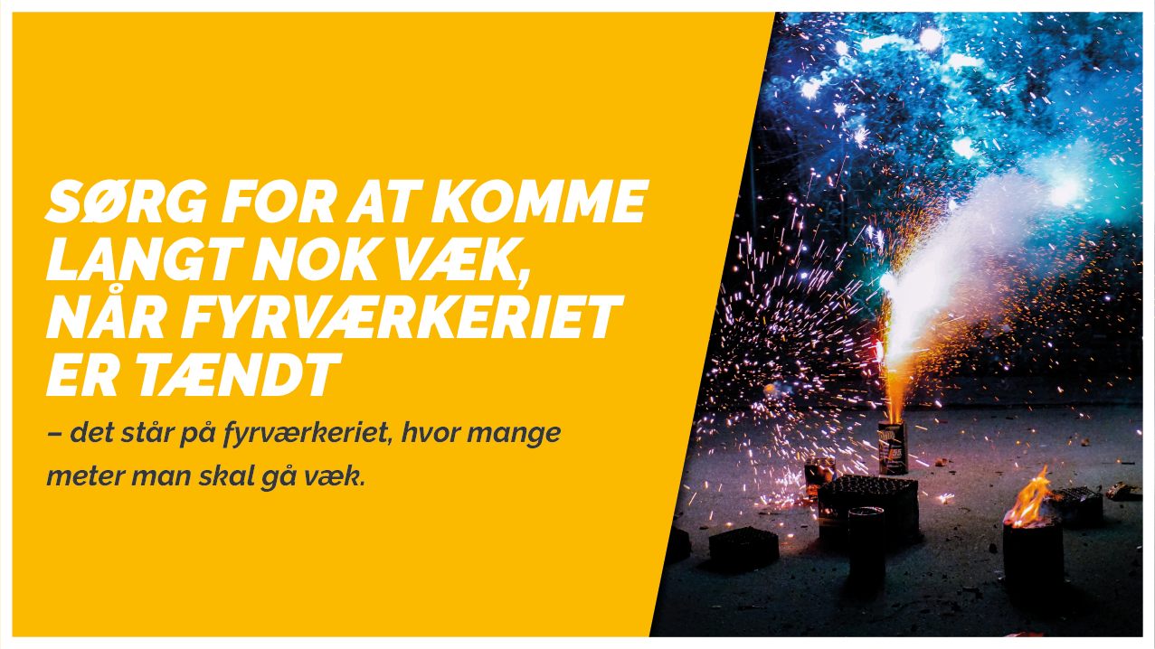
Sikkerhedsstyrelsen 2020

Slide 24
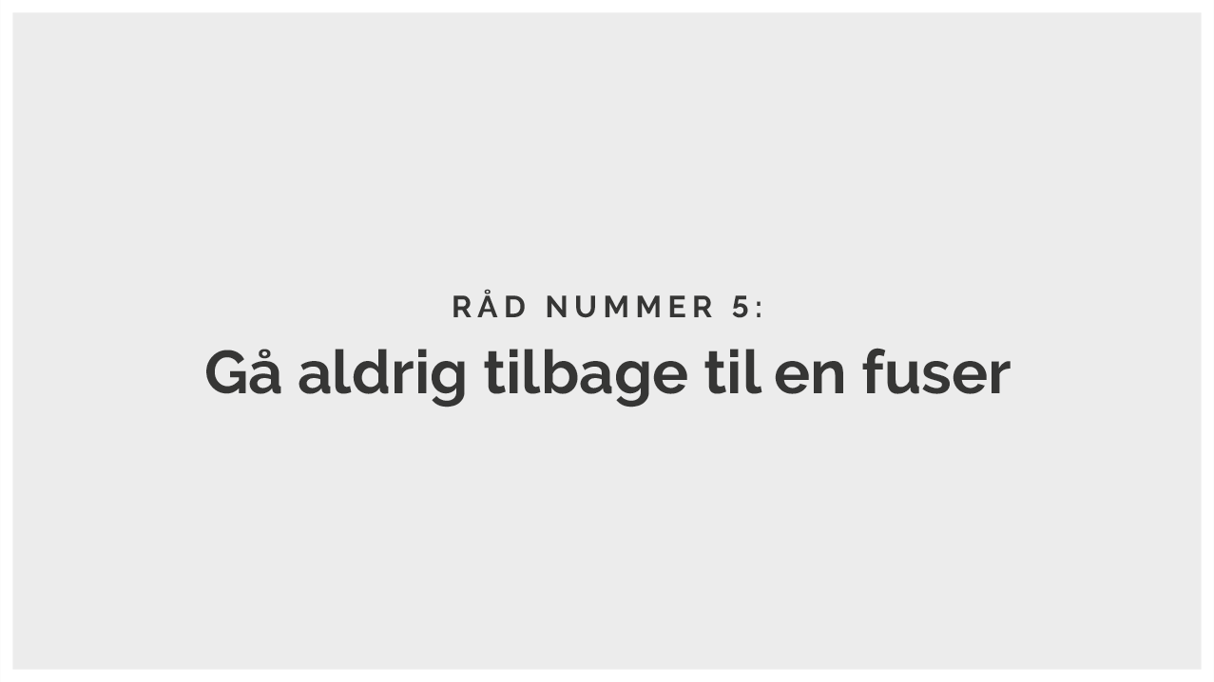
Sikkerhedsstyrelsen 2020

Slide 25
Sikkerhedsstyrelsen 2020

Slide 26
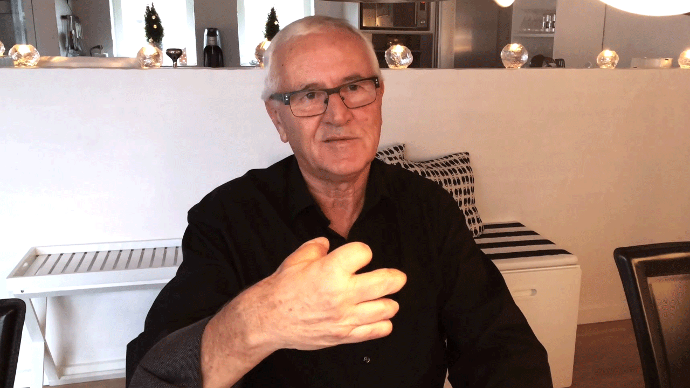
Niels Erik gik tilbage til en fuser
Sikkerhedsstyrelsen 2020

Slide 27
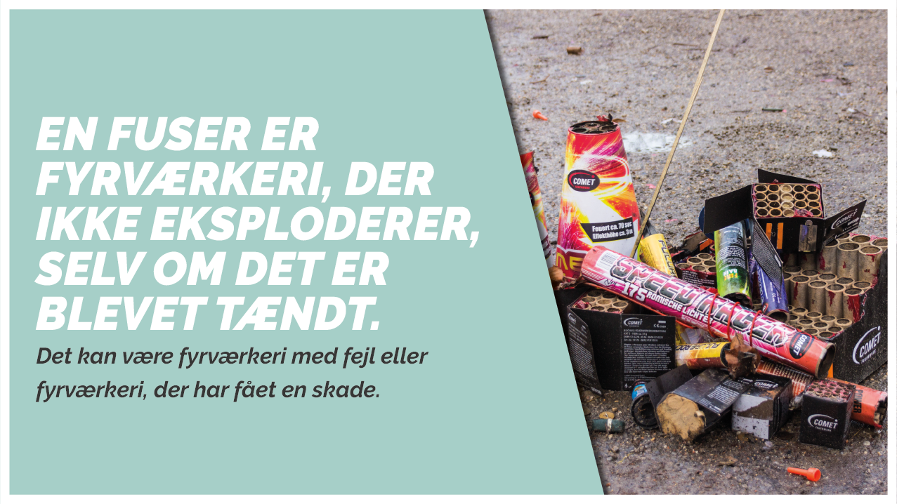
Sikkerhedsstyrelsen 2020

Slide 28
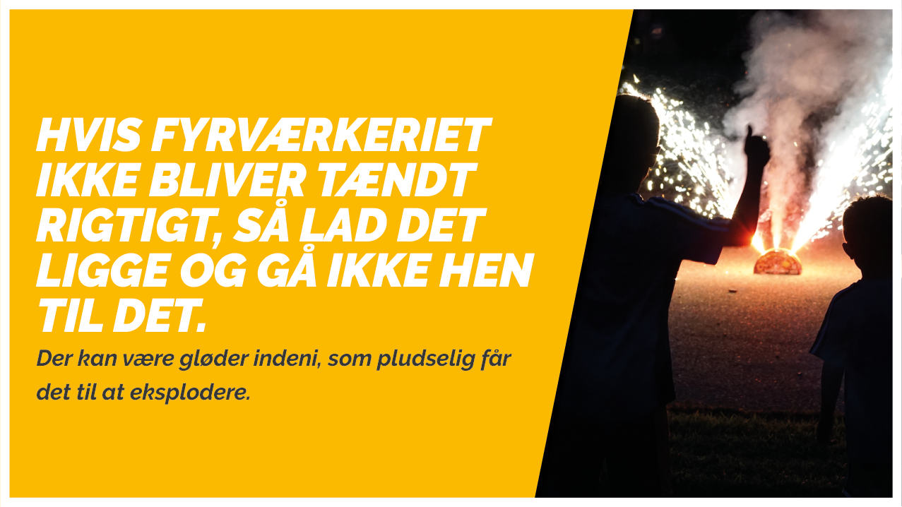
Sikkerhedsstyrelsen 2020

Slide 29
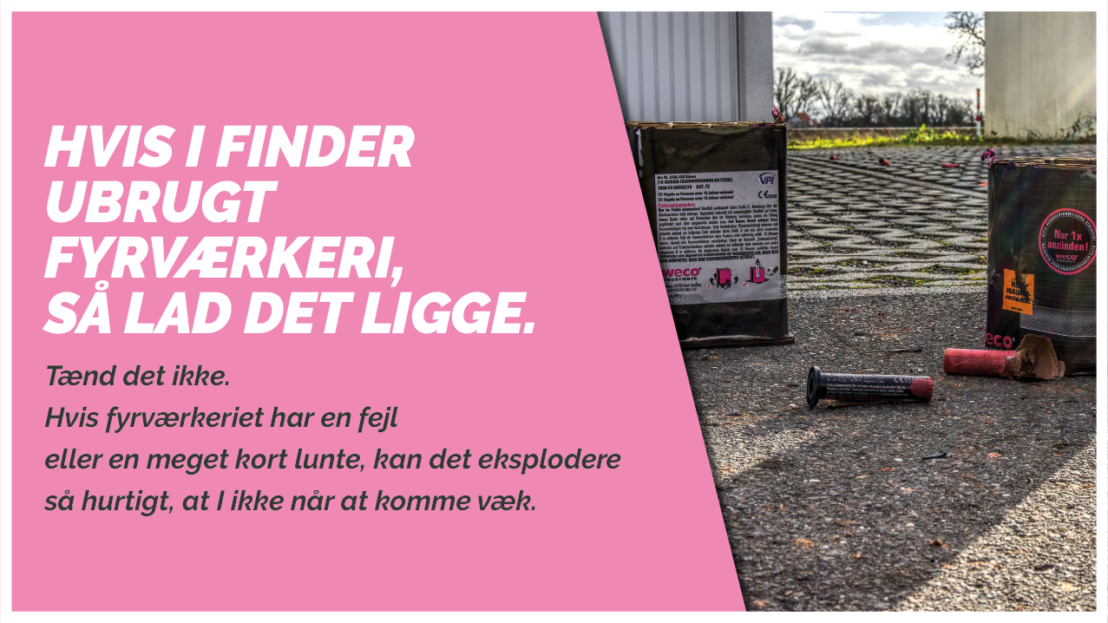
Sikkerhedsstyrelsen 2020

Slide 30
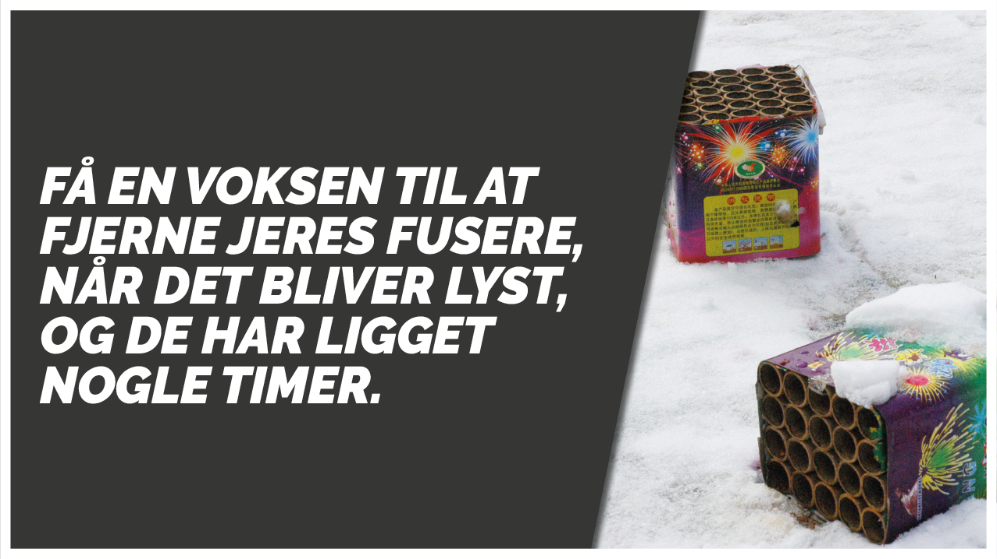
Sikkerhedsstyrelsen 2020

Slide 31
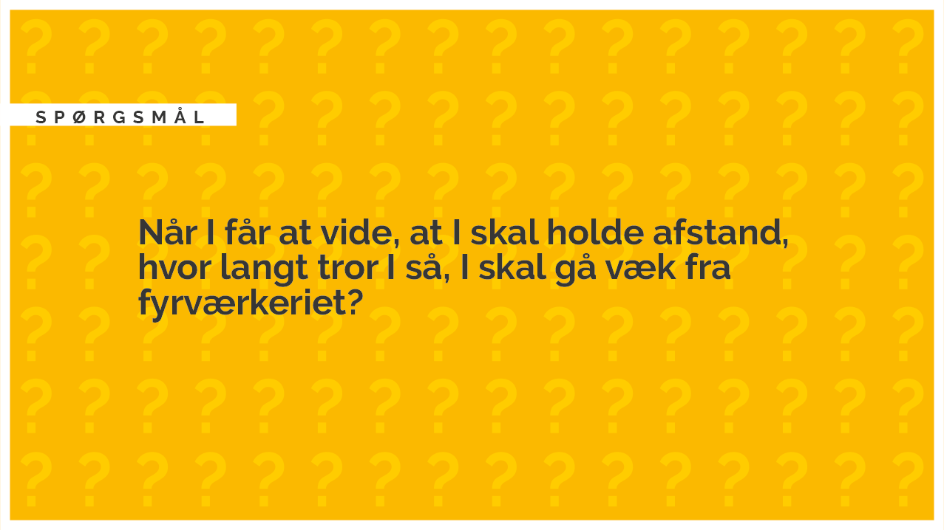
Sikkerhedsstyrelsen 2020

Slide 32
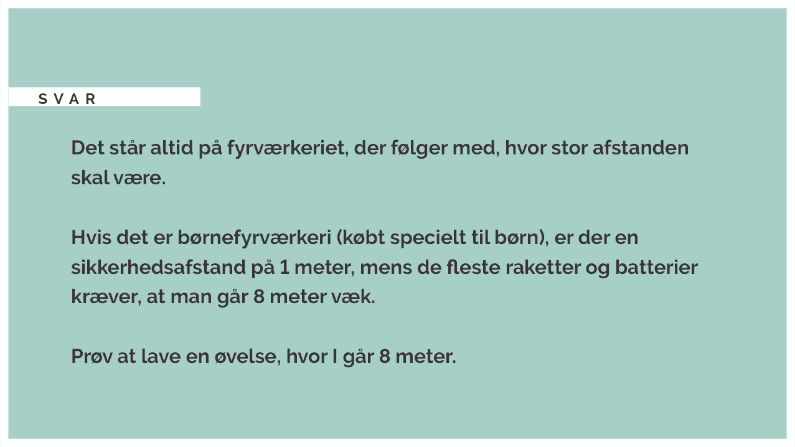
Sikkerhedsstyrelsen 2020

Slide 33
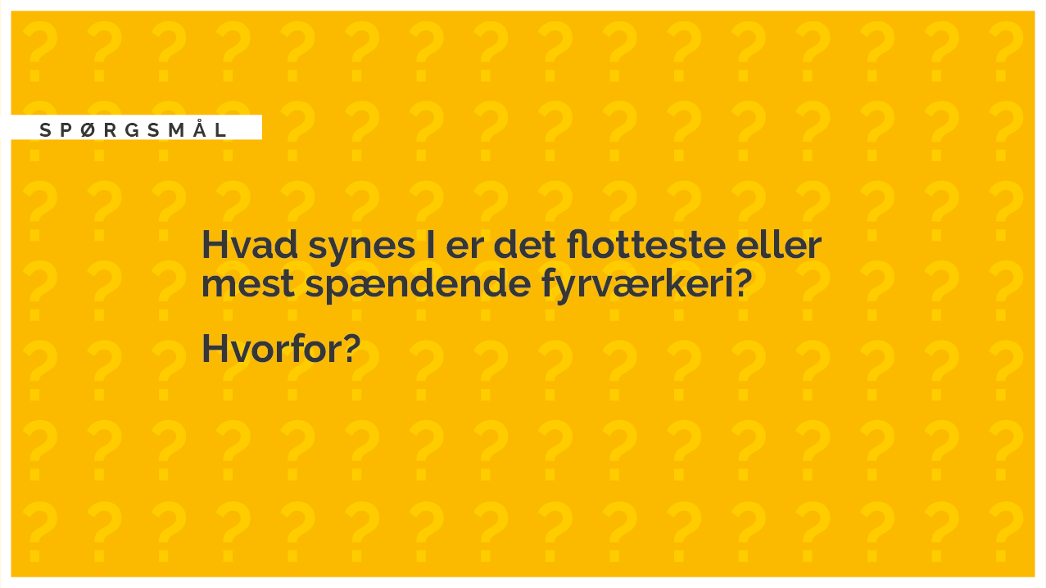
Sikkerhedsstyrelsen 2020

Slide 34
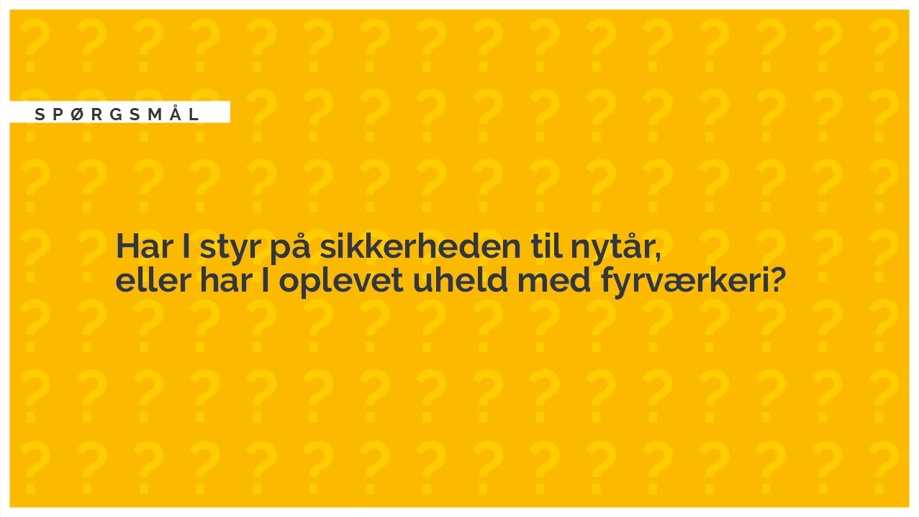
Sikkerhedsstyrelsen 2020

Slide 35
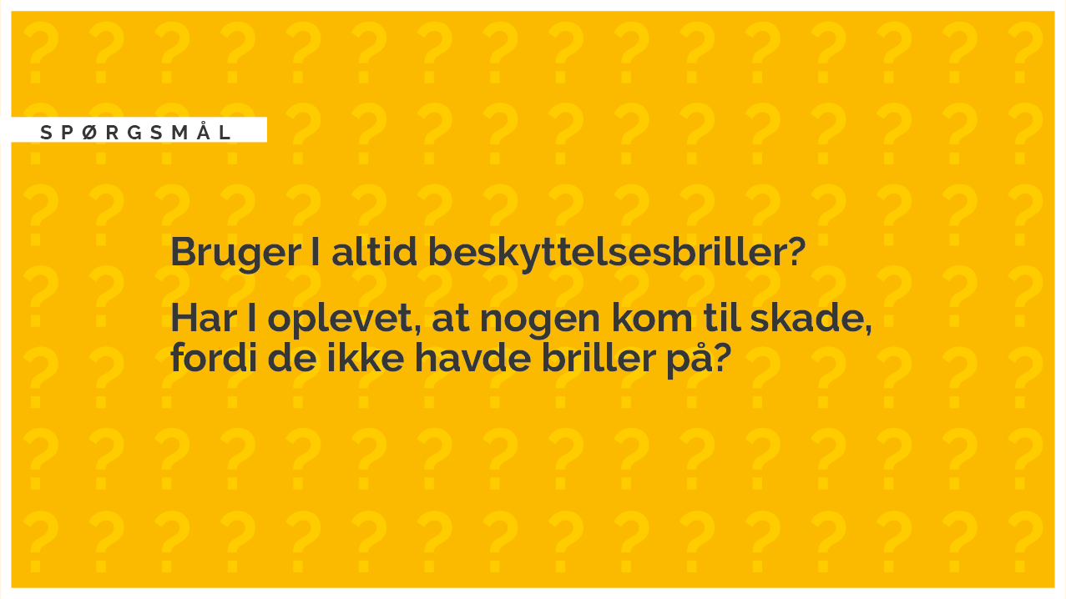
Sikkerhedsstyrelsen 2020

Slide 36
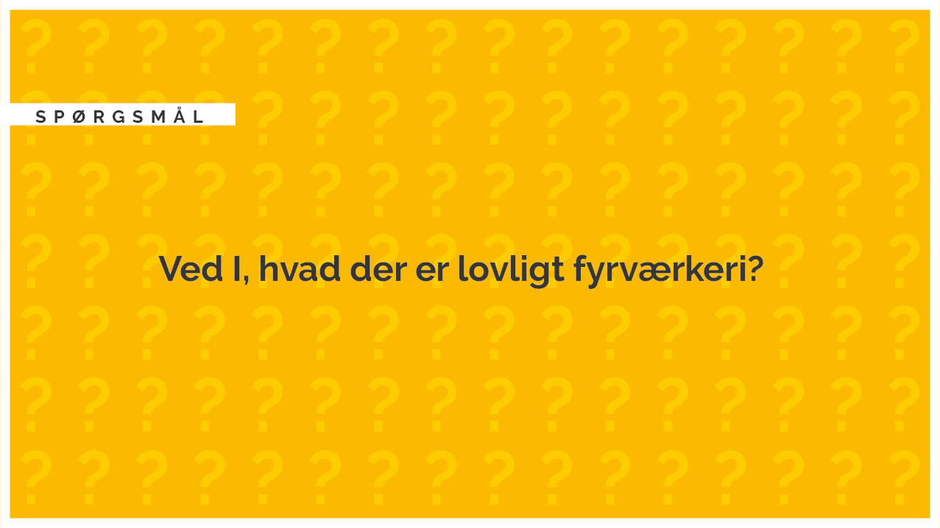
Sikkerhedsstyrelsen 2020

Slide 37
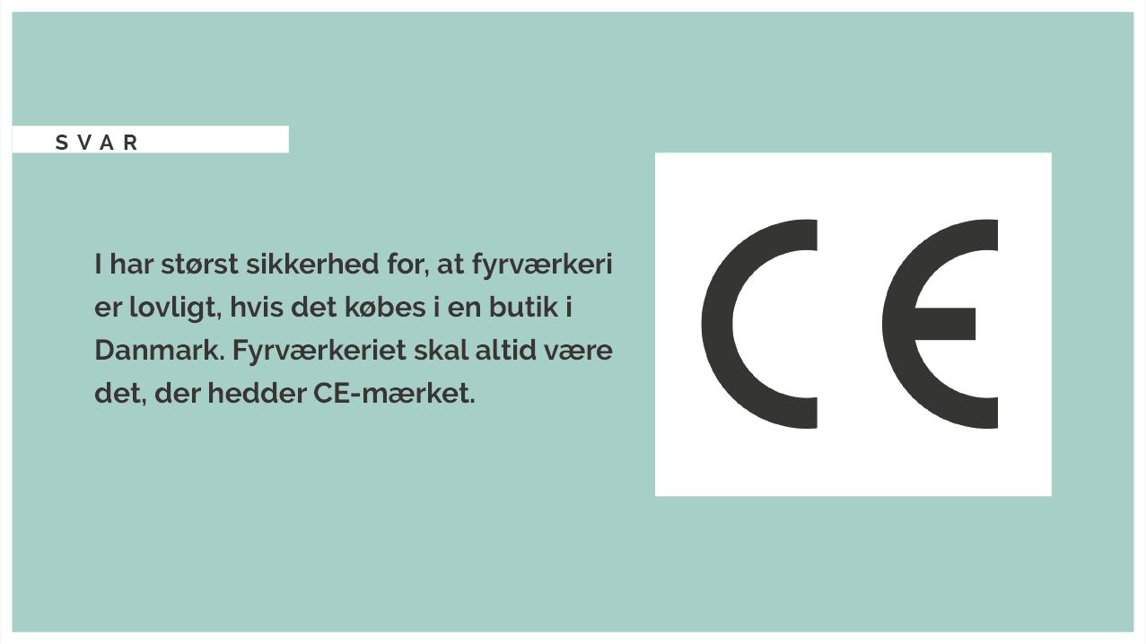
Sikkerhedsstyrelsen 2020

Slide 38
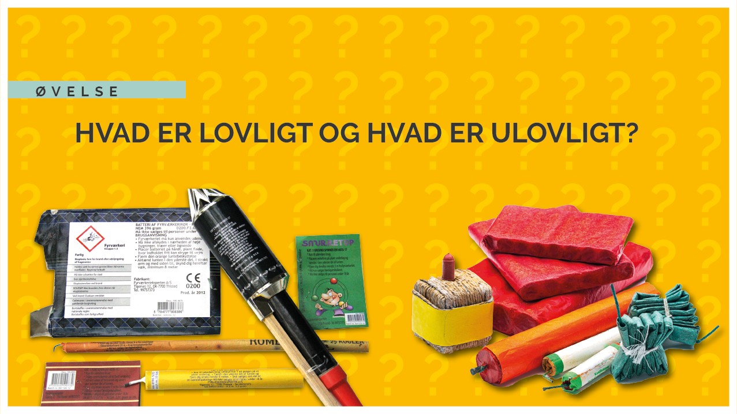
Sikkerhedsstyrelsen 2020

Slide 39
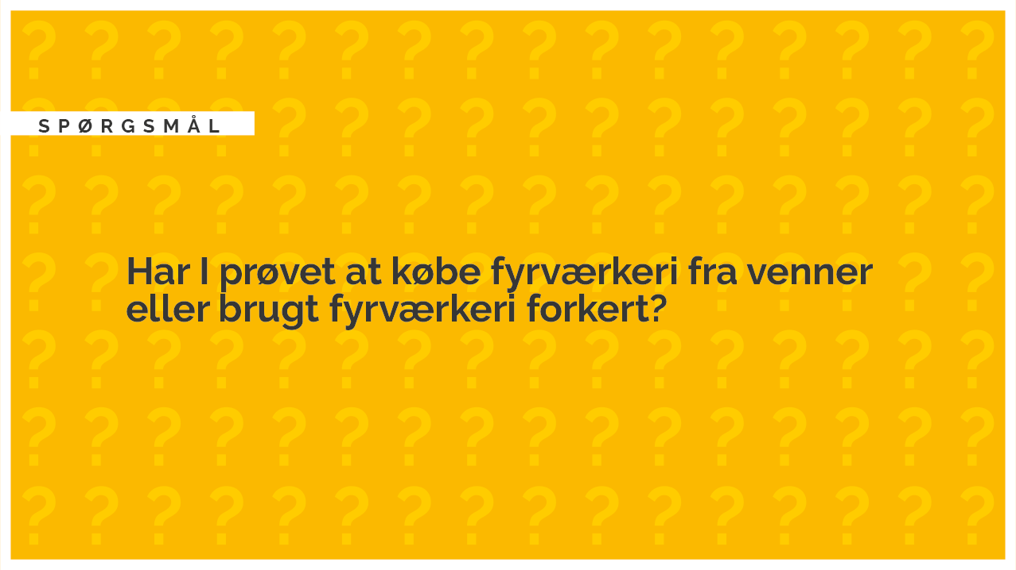
Sikkerhedsstyrelsen 2020

Slide 40
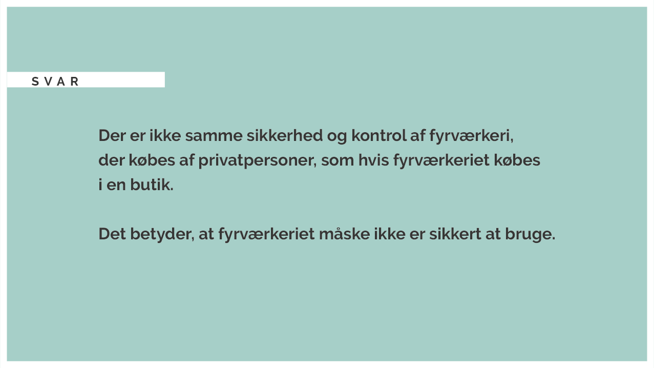
Sikkerhedsstyrelsen 2020

Slide 41
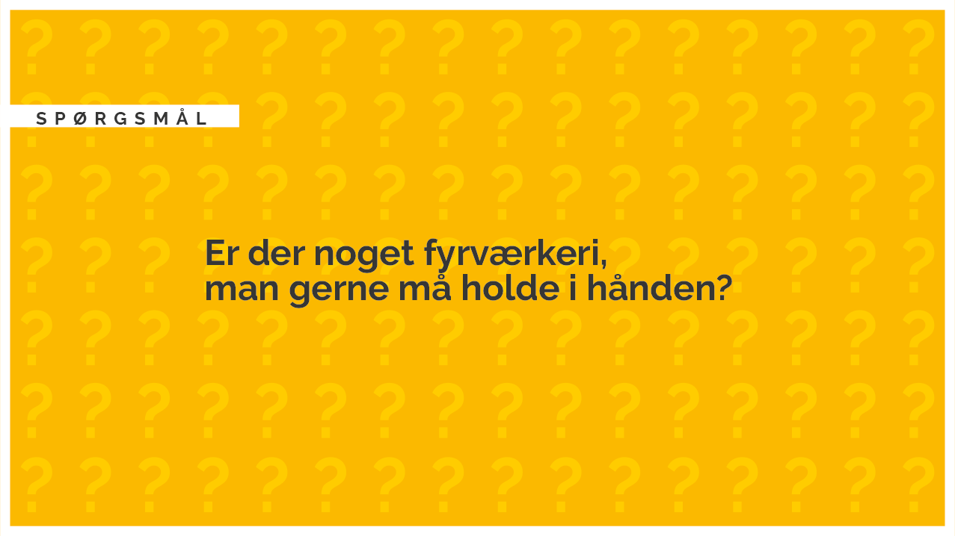
Sikkerhedsstyrelsen 2020

Slide 42
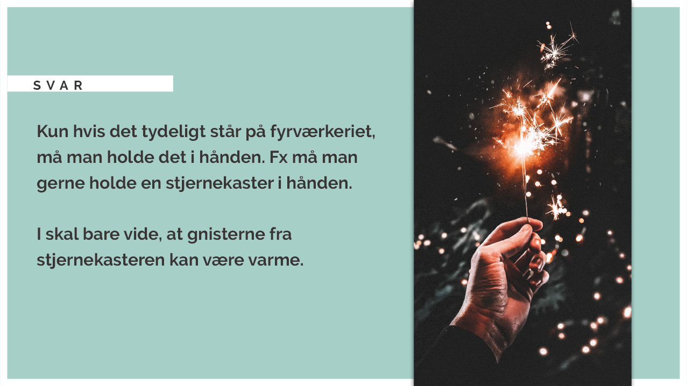
Sikkerhedsstyrelsen 2020

Slide 43
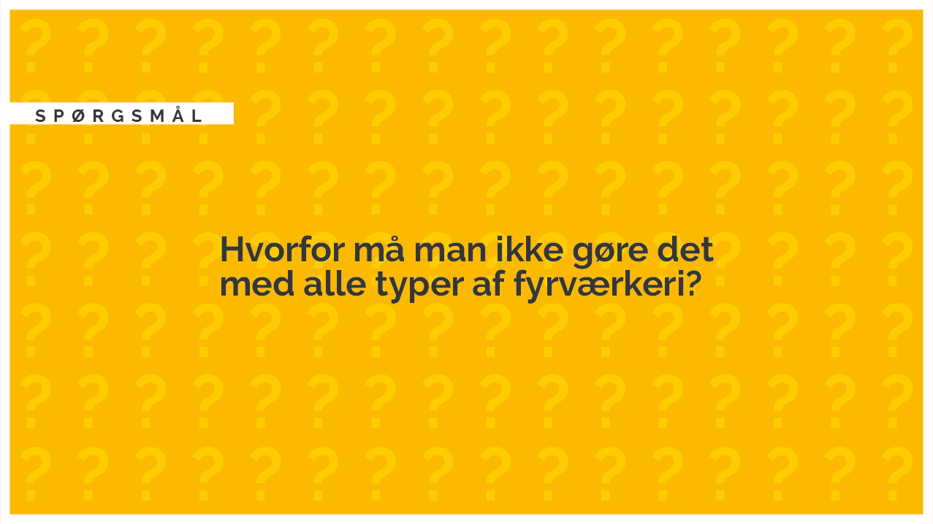
Sikkerhedsstyrelsen 2020

Slide 44
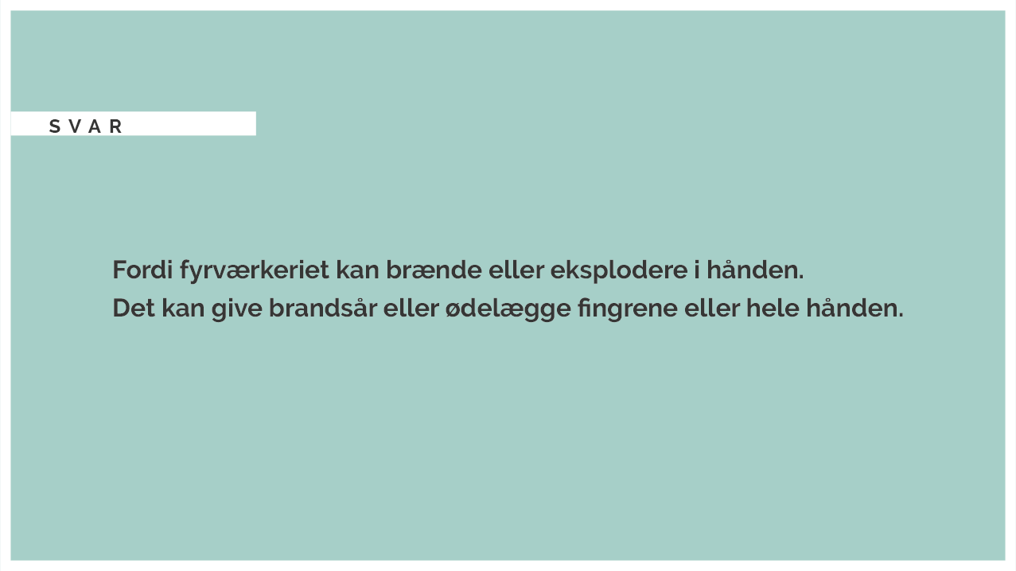
Sikkerhedsstyrelsen 2020

Slide 45
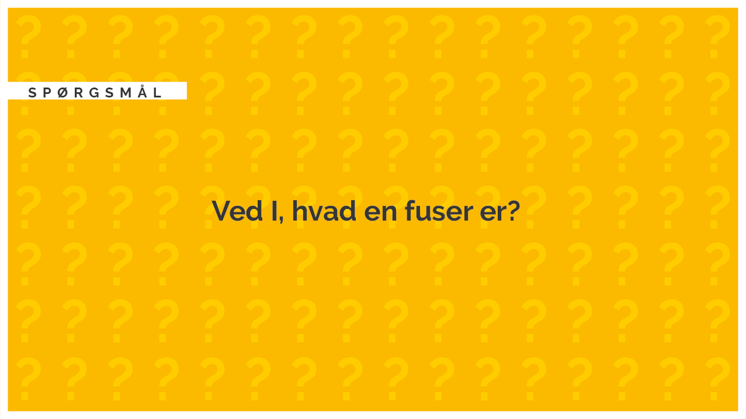
Sikkerhedsstyrelsen 2020

Slide 46
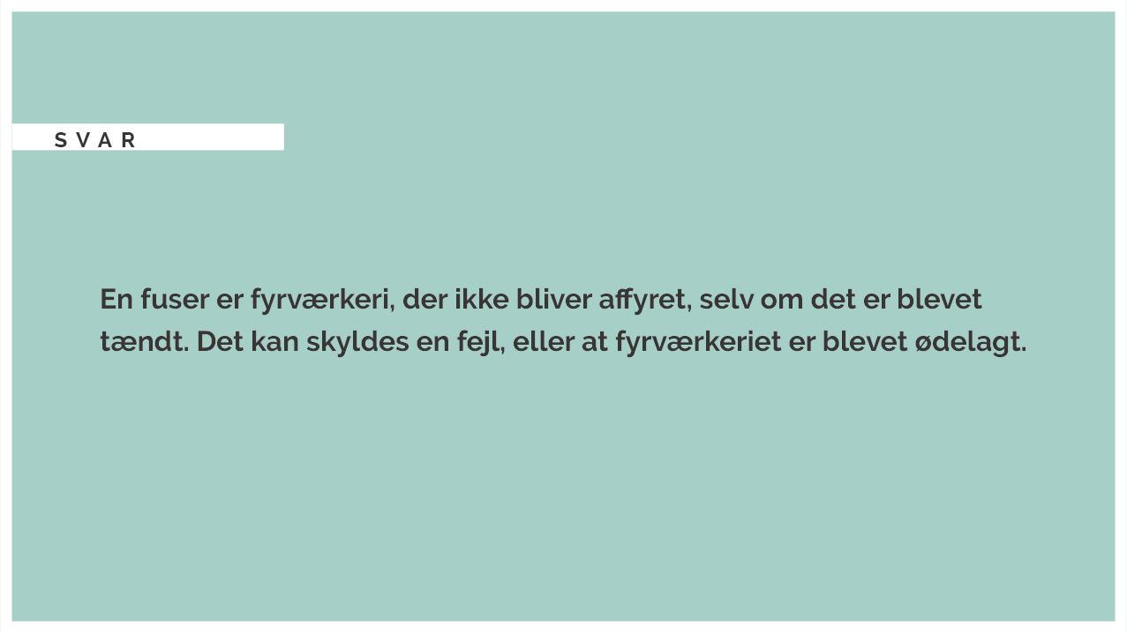
Sikkerhedsstyrelsen 2020

Slide 47
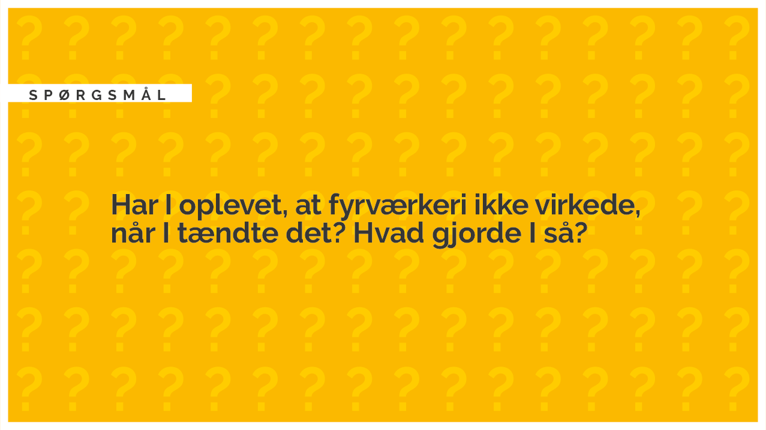
Sikkerhedsstyrelsen 2020

Slide 48
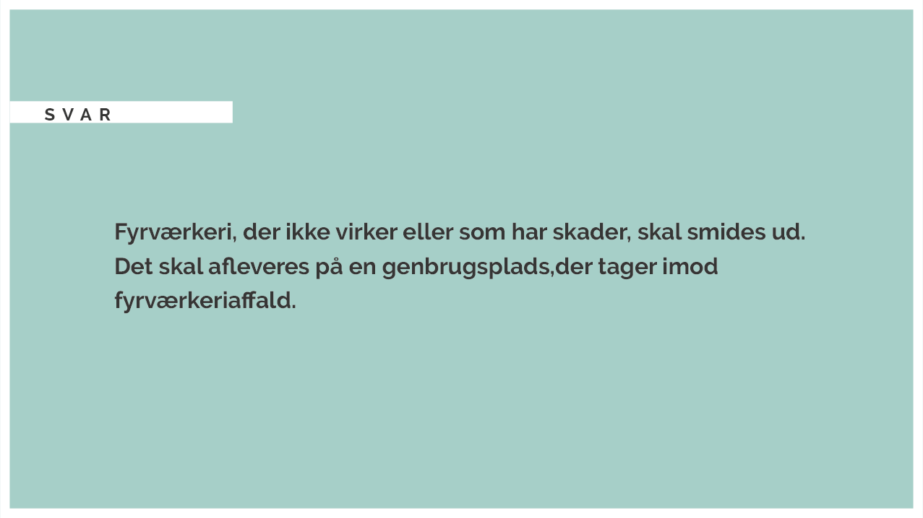
Sikkerhedsstyrelsen 2020

Slide 49
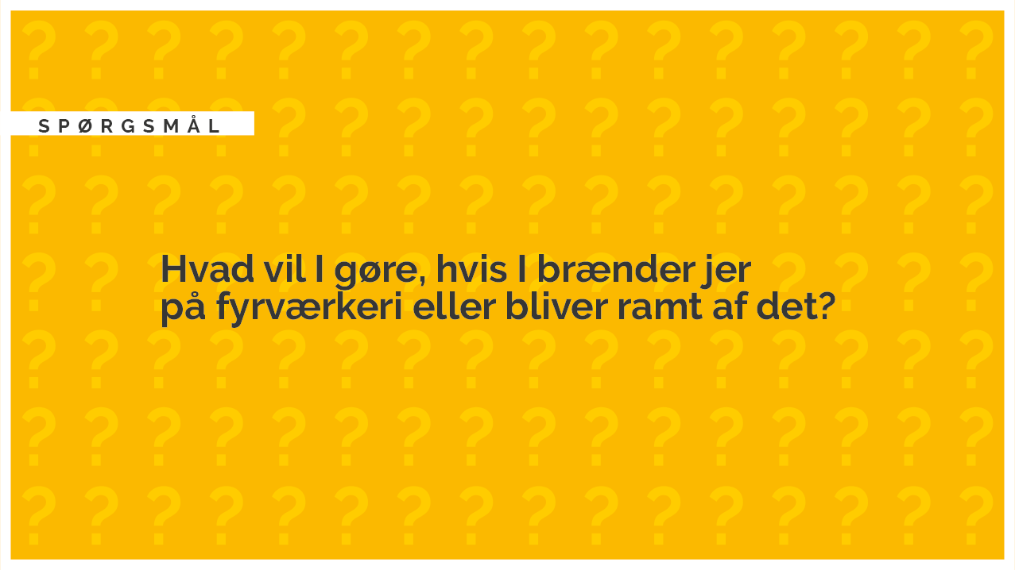
Sikkerhedsstyrelsen 2020

Slide 50
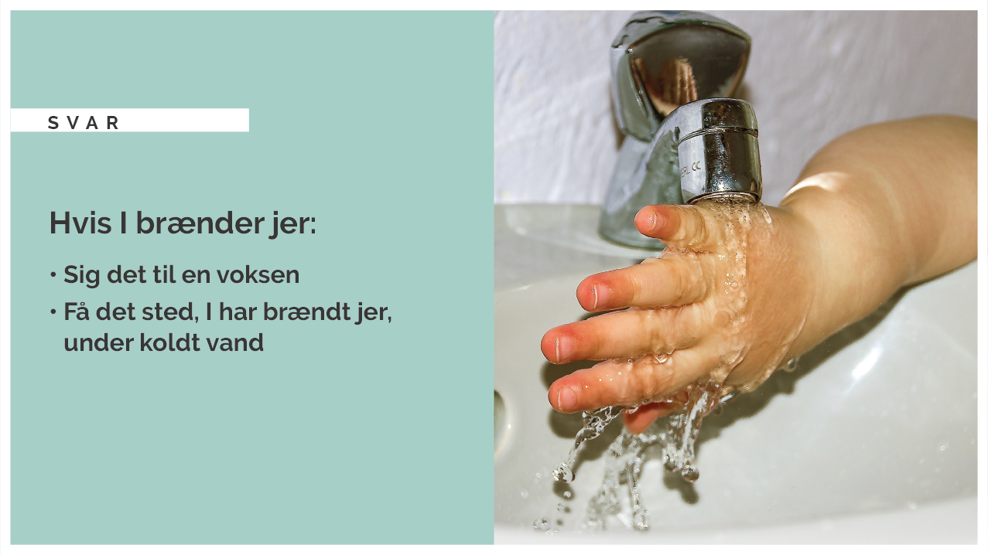
Sikkerhedsstyrelsen 2020

Slide 51
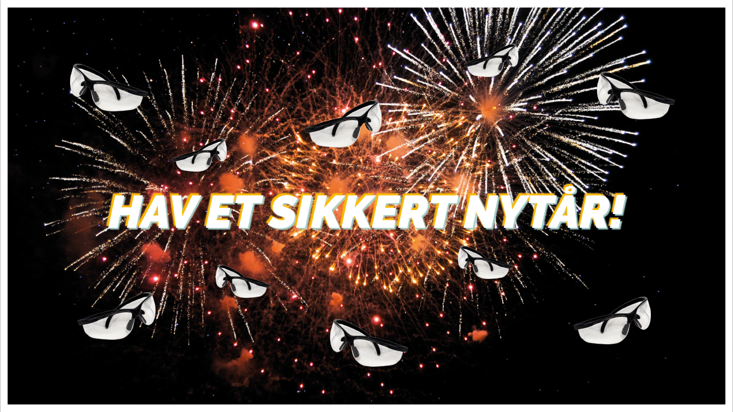
Sikkerhedsstyrelsen 2020

Slide 52
Sikkerhedsstyrelsen 2020

Slide 53
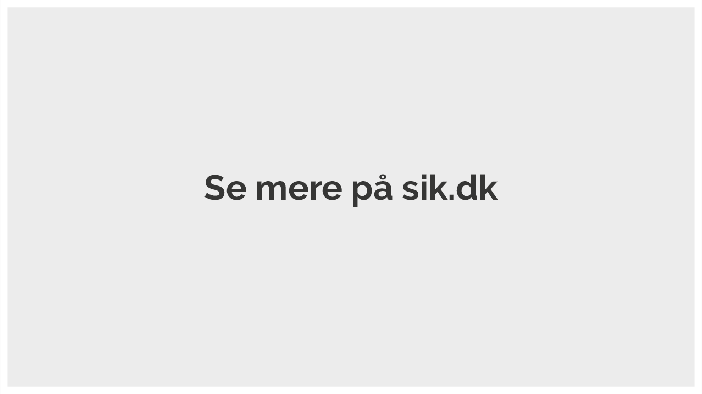
Se mere på fyrværkeri.dk
Sikkerhedsstyrelsen 2020

